Slide 1


GitHub Issue Classification Using BERT-Style Models
Sciences du Langage
Langue et Informatique
Présenté par : Ruixing ZHENG
Soutenu le 16/05 2025

Slide 2








Contenu
01
02
03
04
05
Solution proposée dans l’article
Résultats et expériences
Conclusion et
Perspectives
Introduction
Problématique

Slide 3


Introduction
NLBSE(Natural Language Processing for Software Engineering) ：
https://nlbse2022.github.io/
Classification des rapports de problèmes dans un dépôt GitHub
- Les projets grandissent, la gestion manuelle de ces rapports devient difficile
- Trois types d’étiquettes :
Bug ：signaler une erreur ou un dysfonctionnement du logiciel
Enhancement ：utilisée pour des propositions d’amélioration
Question ：utilisée pour les questions de configuration
2

Slide 4
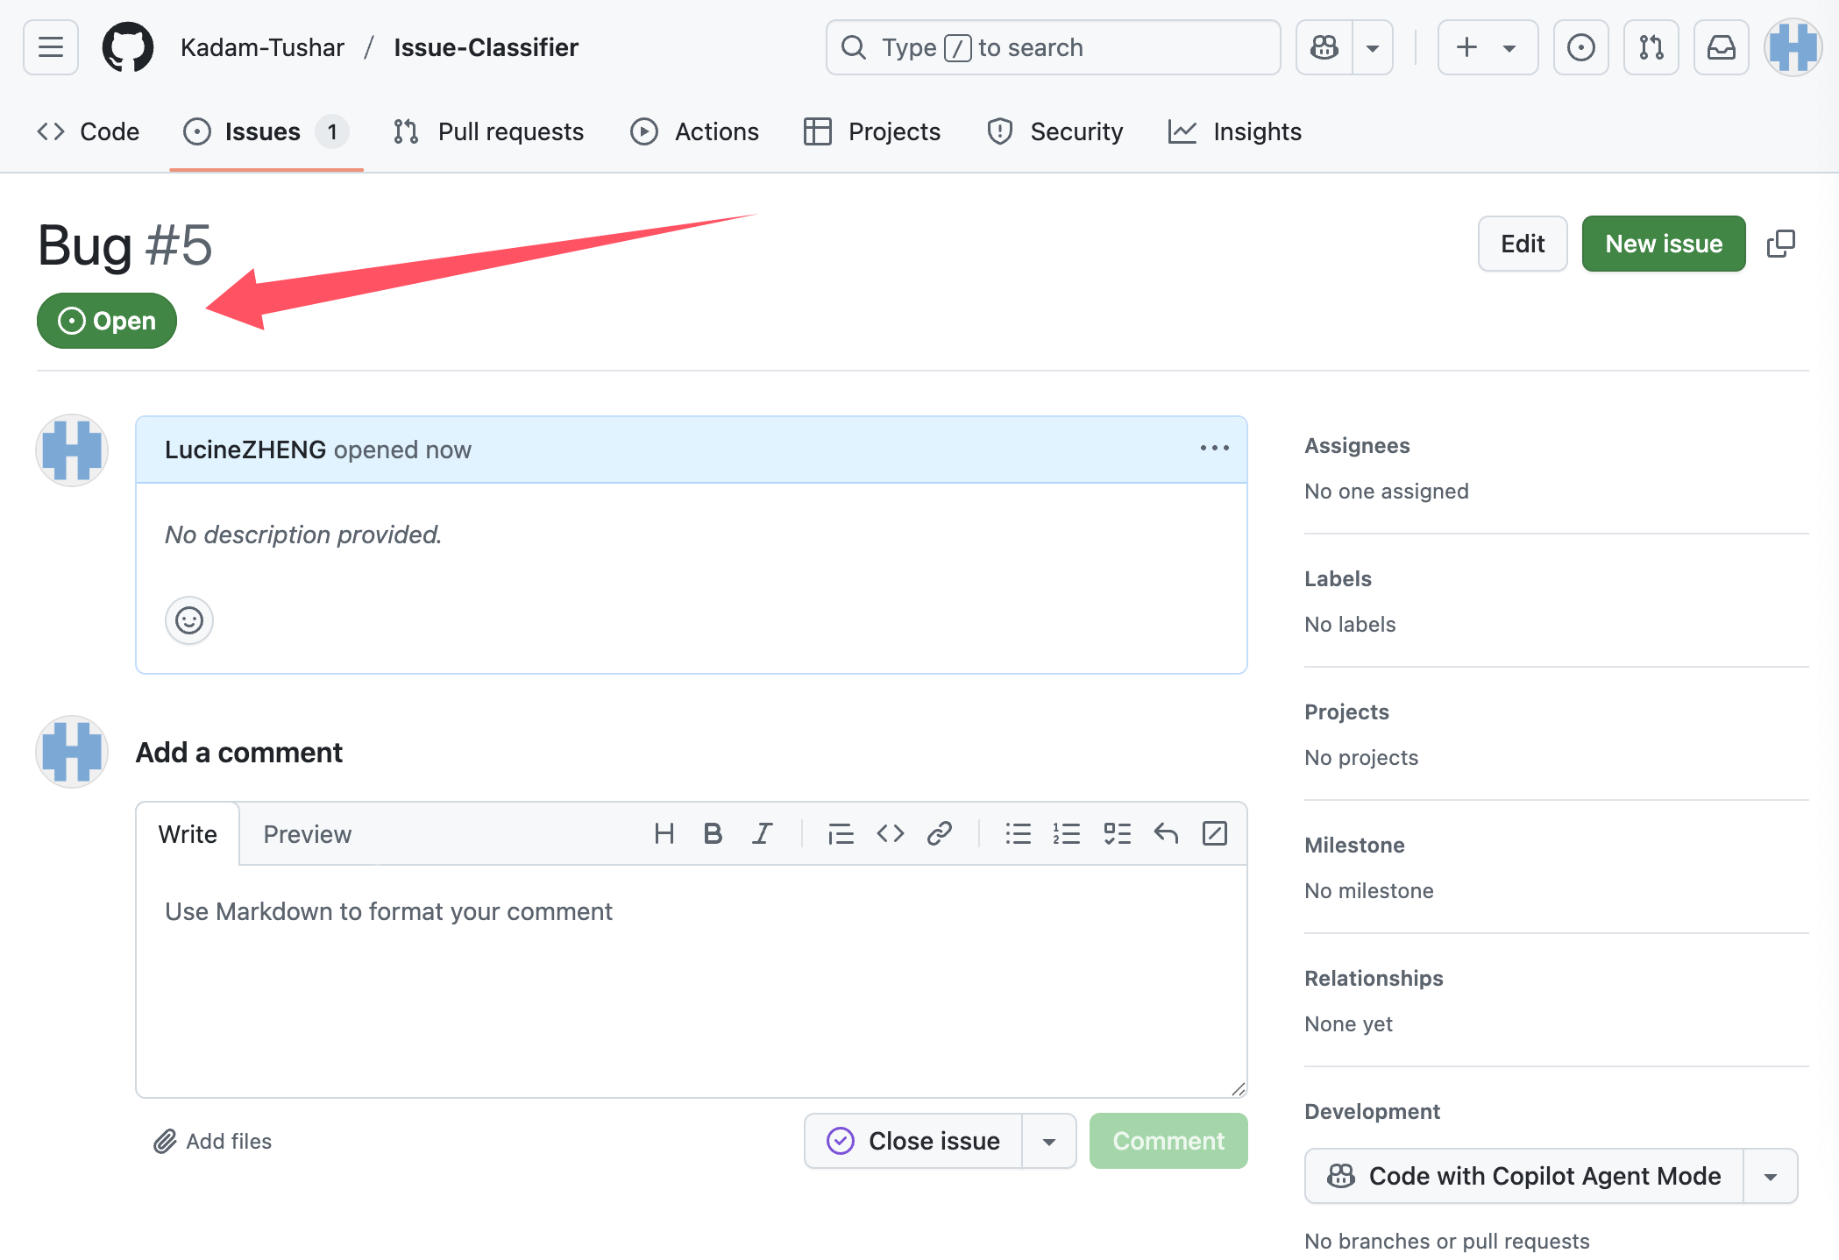
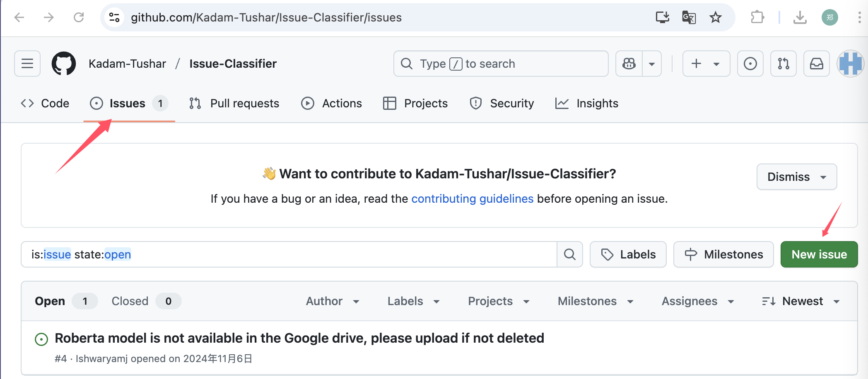
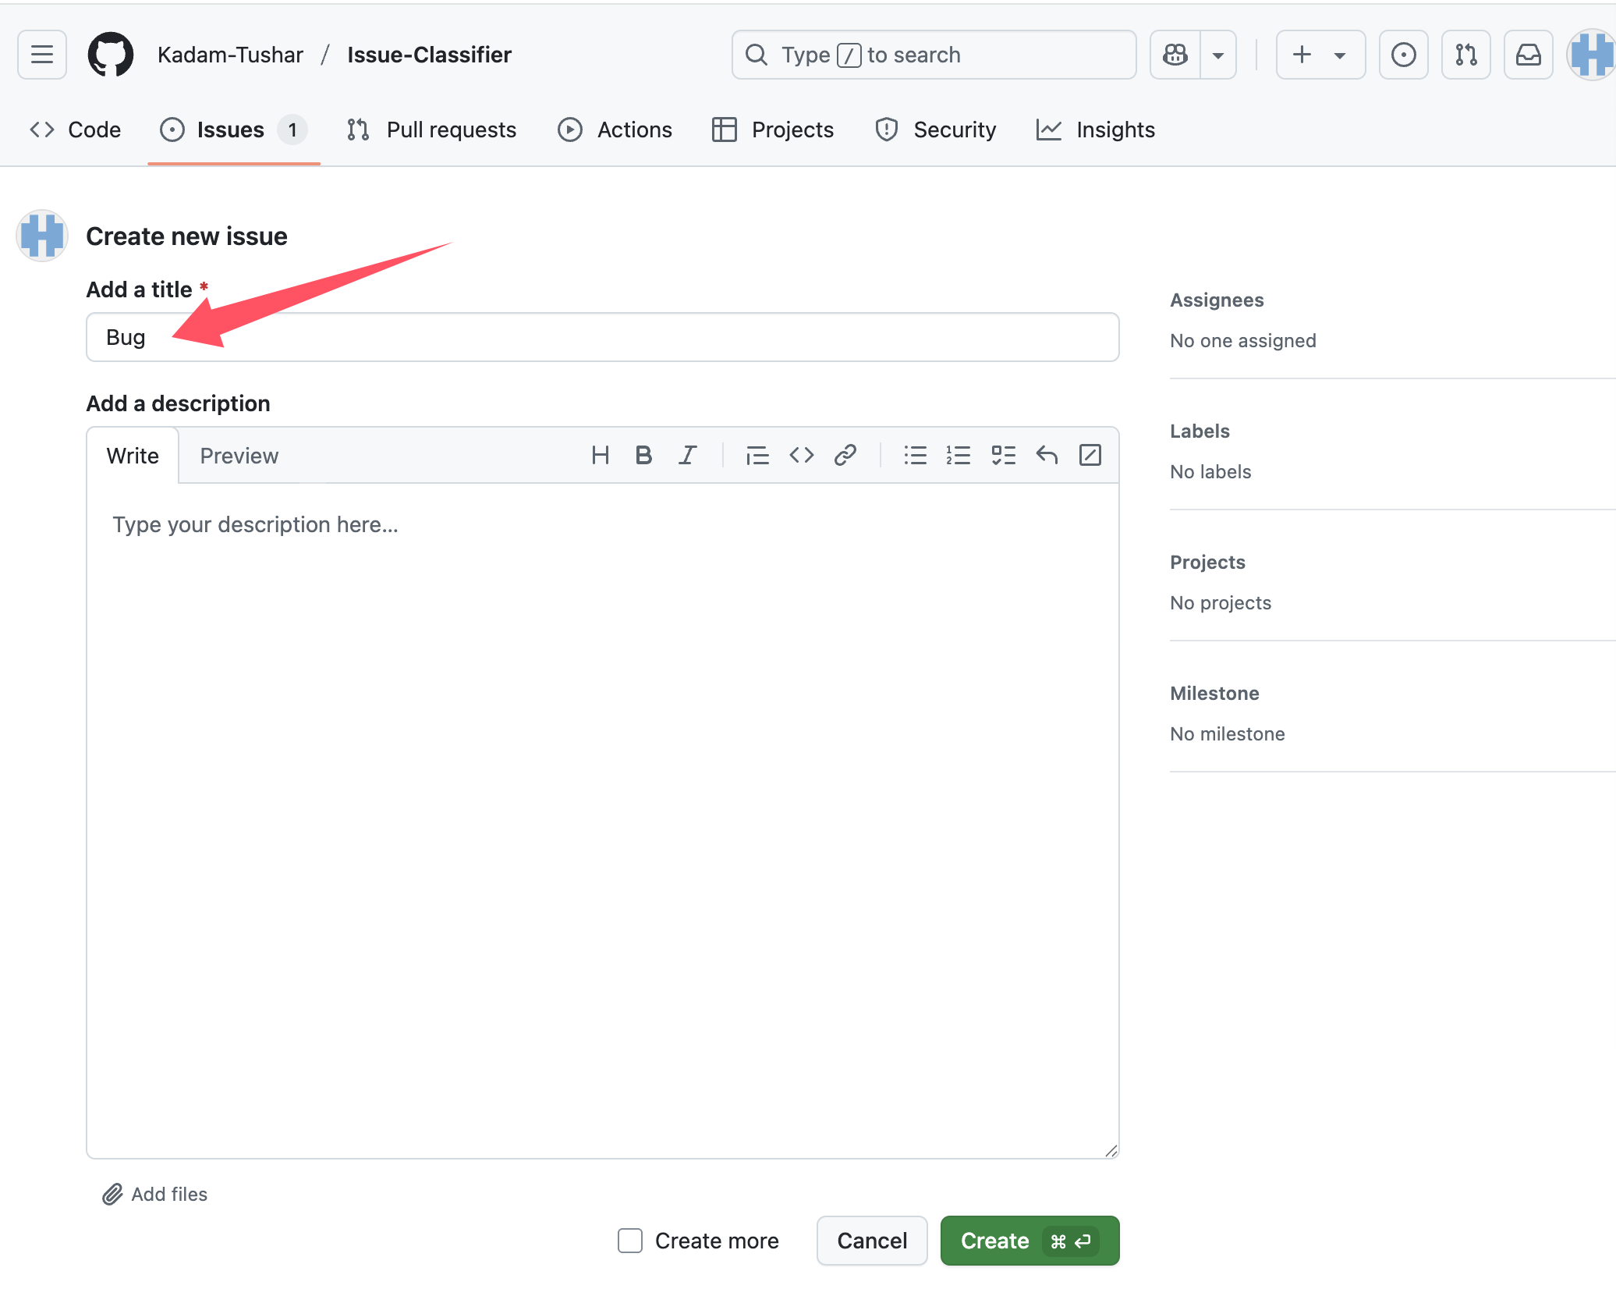
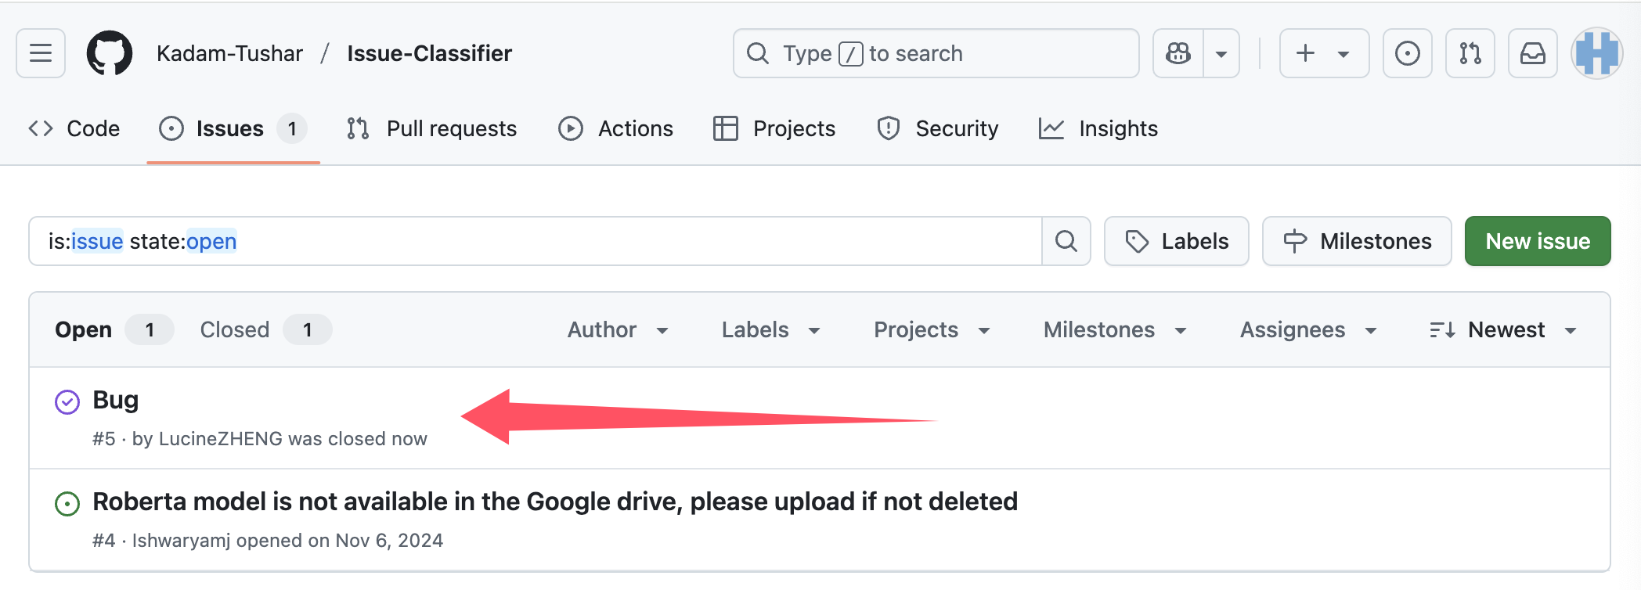
Cliquer l'onglet Issues et New issue
Donner un label comme Bug
Une fois fermé, vous pouvez voir les étiquettes
ajoutées au problème
3

Slide 5
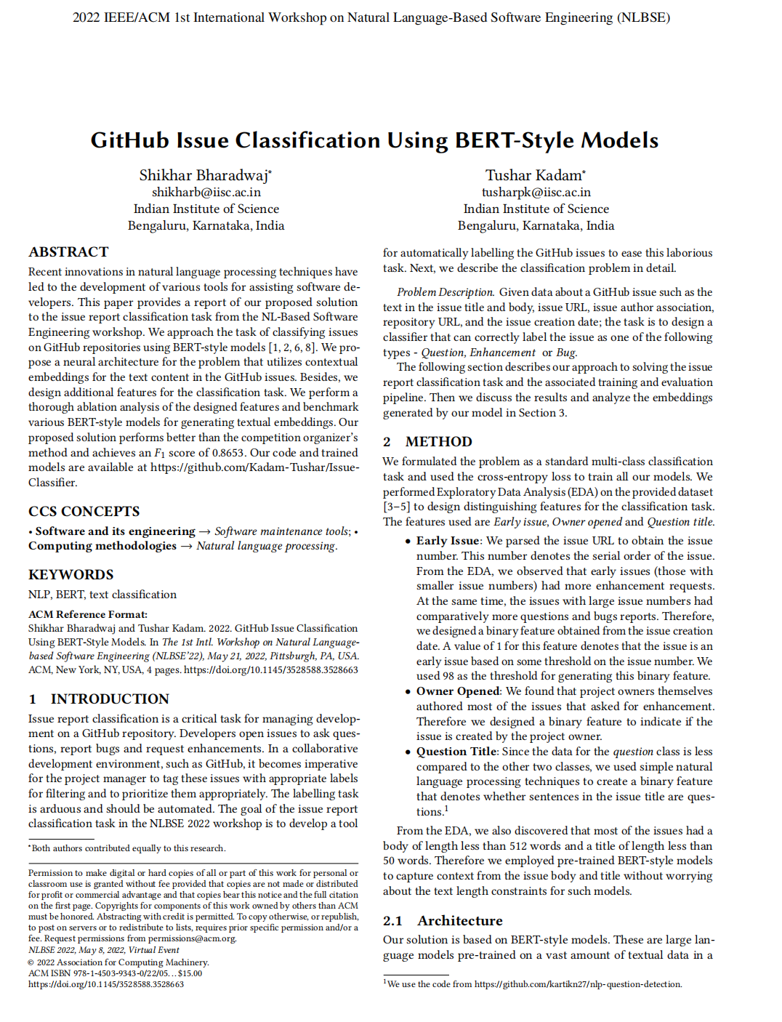
Point de départ de cette recherche ：
Méthodes traditionnelles :
- TF-IDF, des arbres de décision et des SVM
Travaux récents :
- FastText (Joulin et al., 2017)
- GILA (Cabot et al., 2015).
- Le taux d'utilisation des étiquettes reste faible (Bissyande et al., 2013)
L’utilisation de BERT par des participants
.

Slide 6
Problématique
Comment améliorer les performances de classification automatique des issues sur GitHub ?

Slide 7
Présentatiion des modèles
utilisés
01.
Modèles
Analyse les limites des
tmodèles
02.

Slide 8
Présentatiion des modèles utilisés
XLNet
1.Uilisarion de Permutation Language Modeling ：
- Capturer davantage de détails et de relations contextuelles comparé avec BERT
- Exemple :
The cat sat on the mat.
BERT : The cat sat on the [MASK], puis utilise le contexte pour le prédire.
XLNet : mélange l'ordre des mots (par exemple, "on the cat the sat mat"), puis prédit le mot suivant à partir des mots déjà présents
2. Introduction de Transformer-XL：
- Traiter de longs textes et de capturer des dépendances à longue distance
CodeBERT
le traitement à la fois des descriptions en langage naturel et des extraits de code source en entrée

Slide 9
Présentatiion des modèles utilisés
RoBERTa
- Une version optimisée de BERT proposée par Facebook AI en 2019
- Amélioration de la méthode d'entrainement, sans la modification de la structure du modèle
- RoBERTa = plus de données + un entraînement plus long + de meilleures techniques
BERT
- Utilisation du Masked Language Model (MLM)
- Utilisation du token [CLS]
- Description de la structure du modèle
BERT-base : 12 couches d'encodeur Transformer, 768 dimensions cachées, 12 têtes d'attention
BERT-large : 24 couches, 1024 dimensions, 16 têtes d'attention

Slide 10
Analyse les limites des modèles
BERT：
Le coût du pré-entraînement est élevé (grande consommation de TPU/GPU)
XLNet ：
La vitesse de pré-formation est plus lente que celle de BERT
CodeBERT：
Par rapport à BERT, des limites dans la classification d’issues mixtes mal entraînées
RoBERTa：
Par rapport à BERT, une exigence plus élevée en ressources de calcul et en temps d'entraînement

Slide 11
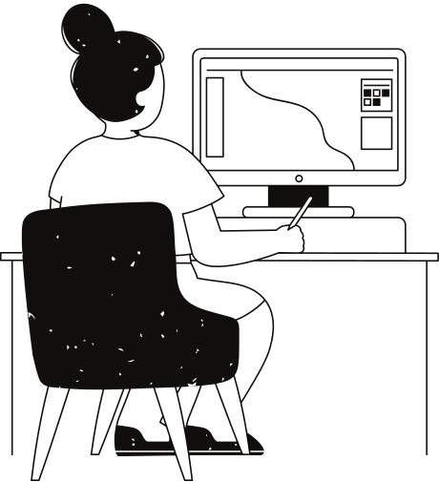
Solution proposée dans l’article
1. Préparation des données
(1) Source des données originales
Division préétablie des données en ensembles d’entraînement et de test par les organisateurs du concours
(2) Construction de l’ensemble de validation
- Source : 1000 échantillons extraits aléatoirement de l’ensemble d’entraînement
- Méthode d’échantillonnage : échantillonnage stratifié (Stratified Sampling)
- Objectif : garantir que la proportion des classes Bug, Question et Enhancement dans l’ensemble de validation
soit cohérente avec celle de l’ensemble d’entraînement
- But : optimisation des hyperparamètres afin d’éviter d’ajuster directement sur l’ensemble de test
ex : le taux d’apprentissage, le taux de Dropout

Slide 12
Solution proposée dans l’article
1. Préparation des données
(3) Analyse exploratoire des données (EDA)
- But： comprendre la distribution et les tendances des données.
- Sur la base des résultats, plusieurs caractéristiques ont été conçues :
1）Caractéristique de problème précoce :
Si le numéro du problème est inférieur à 98, alors le problème est considéré comme un « problème précoce »
2）Caractéristique de création par le propriétaire :
Indique si le problème a été créé par le propriétaire du projet
3）Caractéristique du titre du problème :
Indique si le titre contient une phrase interrogative

Slide 13
Solution proposée dans l’article
1. Préparation des données
(4) Prétraitement des données
Le prétraitement spécial pour les contenus non linguistiques tels que les extraits de code et les URL :
Les extraits de code ont été remplacés par le marqueur [CODE]
Les URL ont été remplacées par le marqueur [URL]
Les noms d’utilisateur (commençant par @) ont été remplacés par le marqueur [USER]
D’autres éléments, tels que les chiffres et les blocs de code en ligne, ont également été remplacés
de manière appropriée

Slide 14
Solution proposée dans l’article
2. Traitement par le modèle,exemple du BERT
Titre et corps du problème
BERT
Embedding [CLS]
(768 dimensions)
Vecteur concaténé (792 dimensions)
Caractéristiques manuelles
Concaténation (24 dimensions)
Couche d’embedding
Couche linéaire
Score en 3 dimensions
ex： [1.2, -0.5, 0.3]
Softmax
ex：[0.7, 0.1, 0.2]
Vecteur concaténé (792 dimensions)
Prédiction selon les probabilités
ex： choisir le label final « Bug » (0,7) ayant la probabilité la plus élevée

Slide 15
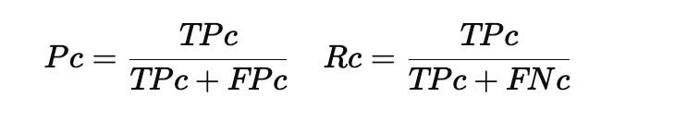
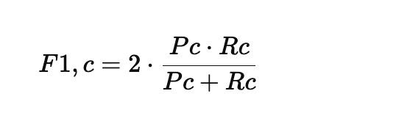
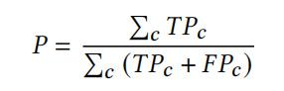
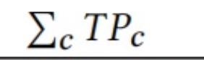
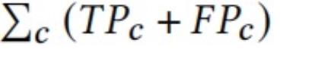
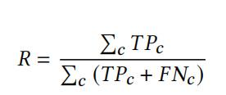
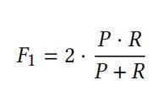
Solution proposée dans l’article
La précision globale mesure, parmi tous les échantillons que le modèle
a prédits comme appartenant à une classe positive, quelle proportion est
réellement correcte.
La somme totale des vrais positifs pour toutes les catégories
La somme totale des échantillons prédits comme étant positifs pour toutes
les catégories
Le rappel global mesure la proportion d'échantillons réellement positifs qui ont été
correctement identifiés par le modèle parmi toutes les catégories
Le F1 micro-moyenne est calculé à partir de la précision globale et du rappel global

Slide 16
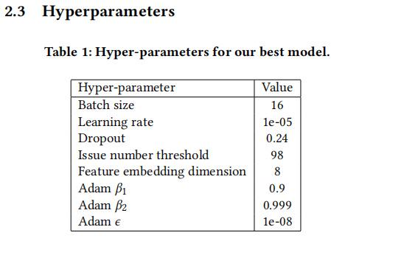
Solution proposée dans l’article
Batch size = 16
La taille du lot fait référence au nombre d'exemples utilisés pour mettre à jour les poids
du modèle lors de chaque itération.
Learning rate = 1e-05
Le taux d'apprentissage contrôle l'amplitude de l'ajustement des poids du modèle lors
de chaque mise à jour des gradients.
Dropout = 0,24
Le dropout est une technique de régularisation utilisée pour réduire le surajustement
dans les réseaux de neurones.
Issue number threshold= 98
Ce seuil est utilisé pour déterminer si un problème est un "problème précoce"
(early issue).
Feature embedding dimension = 8
La dimension d'intégration des caractéristiques correspond à la dimension du vecteur
dans lequel les caractéristiques conçues manuellement

Slide 17
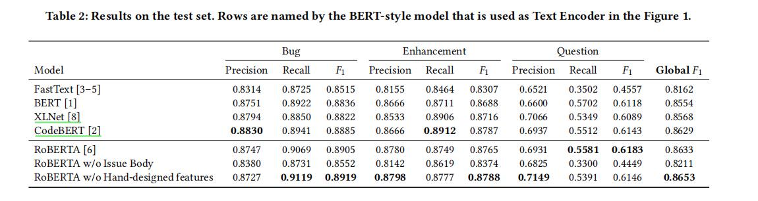
Analyse les contributions de cet article
RoBERTA：
Affiche de très bonnes performances globales (F1 = 0,8633), avec une stabilité sur les classes Bug et Enhancement.
Pour la classe Question, le score F1 est de 0,6183, ce qui, bien que modeste, reste l’un des meilleurs parmi les modèles principaux.
RoBERTA w/o Issue Body：
Les performances globales chutent de manière significative (F1 = 0,8211), en particulier pour la classe Question, dont le
score F1 tombe à 0,4449
RoBERTA w/o Hand-designed features：
Donne les meilleurs résultats (F1 = 0,8653), surpassant même la version avec les caractéristiques manuelles.

Slide 18
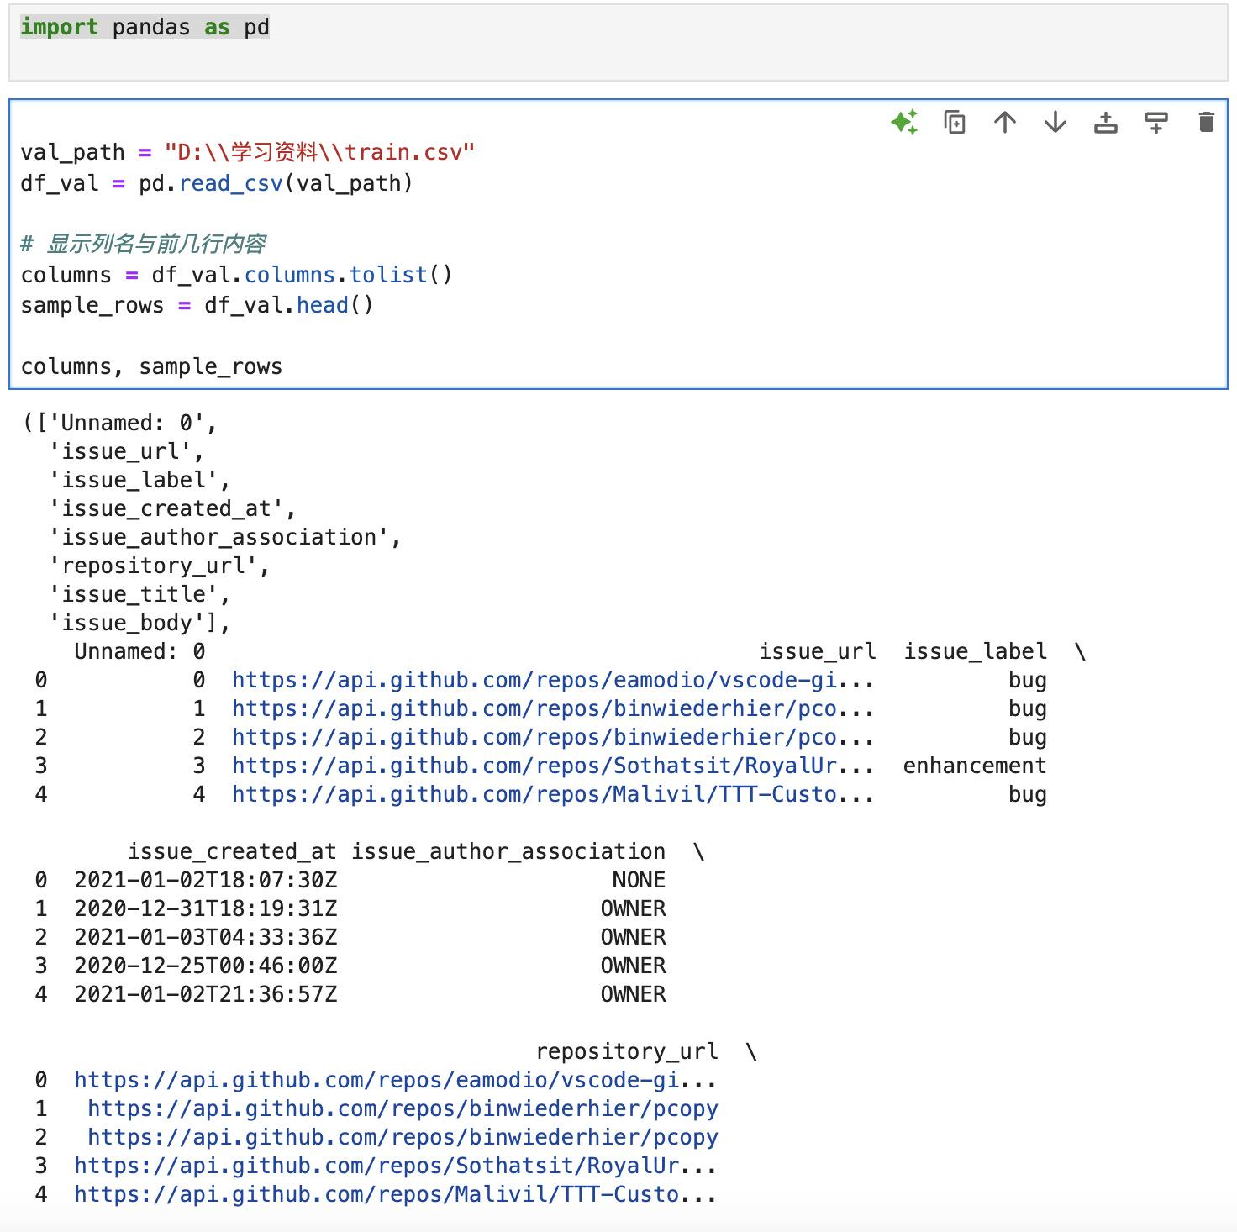
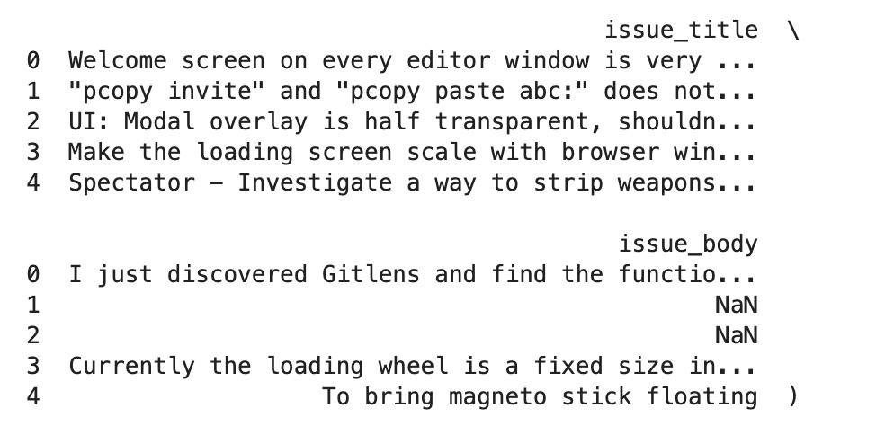
Résultats et expériences

Slide 19
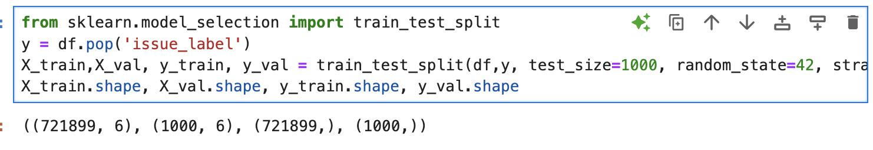
test_size=1000 ： la taille de l'ensemble de validation est de 1000 échantillons
random_state=42 ：garantir la même méthode de séparation à chaque exécution
stratify=y : garantir la même distribution des étiquettes dans les ensembles d'entraînement et de
validation que dans le jeu de données d'origine
X_train.shape, X_val.shape, y_train.shape, y_val.shape ： vérifier si la division des données est correcte
y_train.value_counts(normalize=True) et y_val.value_counts(normalize=True) ：
renvoient la fréquence relative de chaque étiquette dans les ensembles d'entraînement et de validation

Slide 20
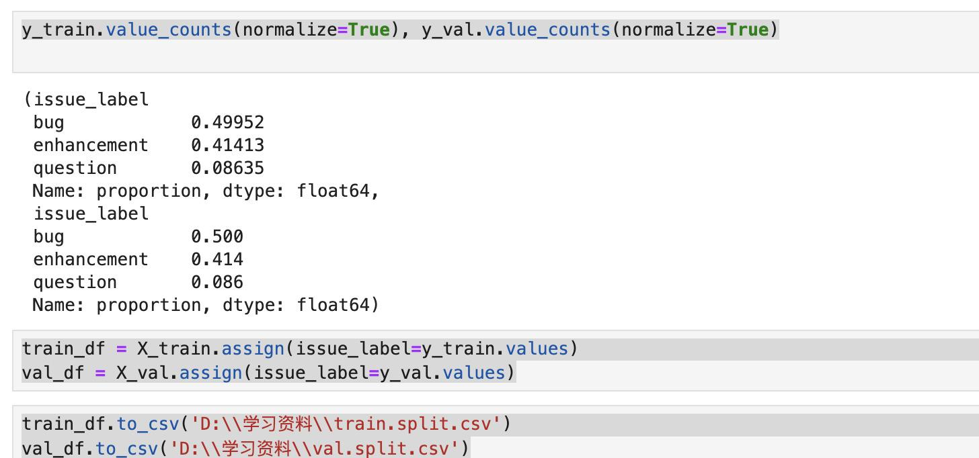
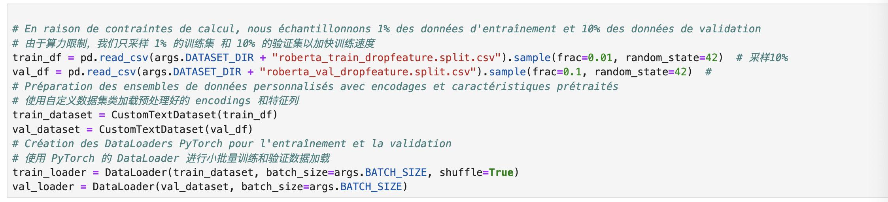
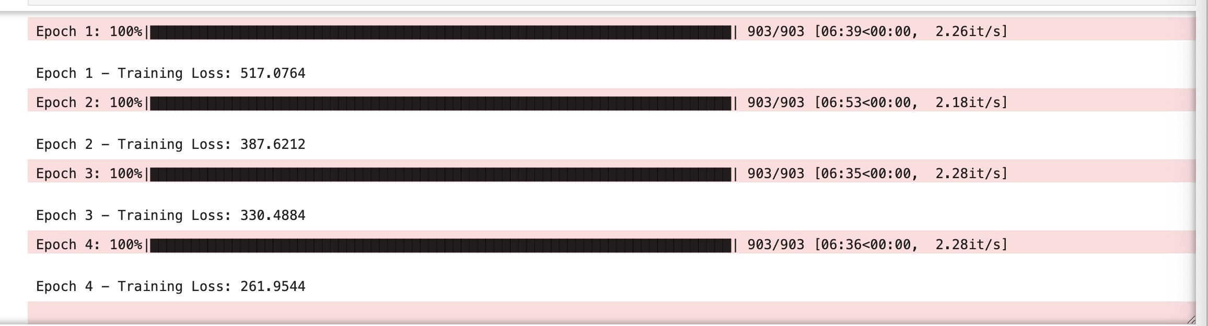
La proportion de l'échantillon de chaque catégorie (bug,
enhancement et question) est presque la même.

Slide 21
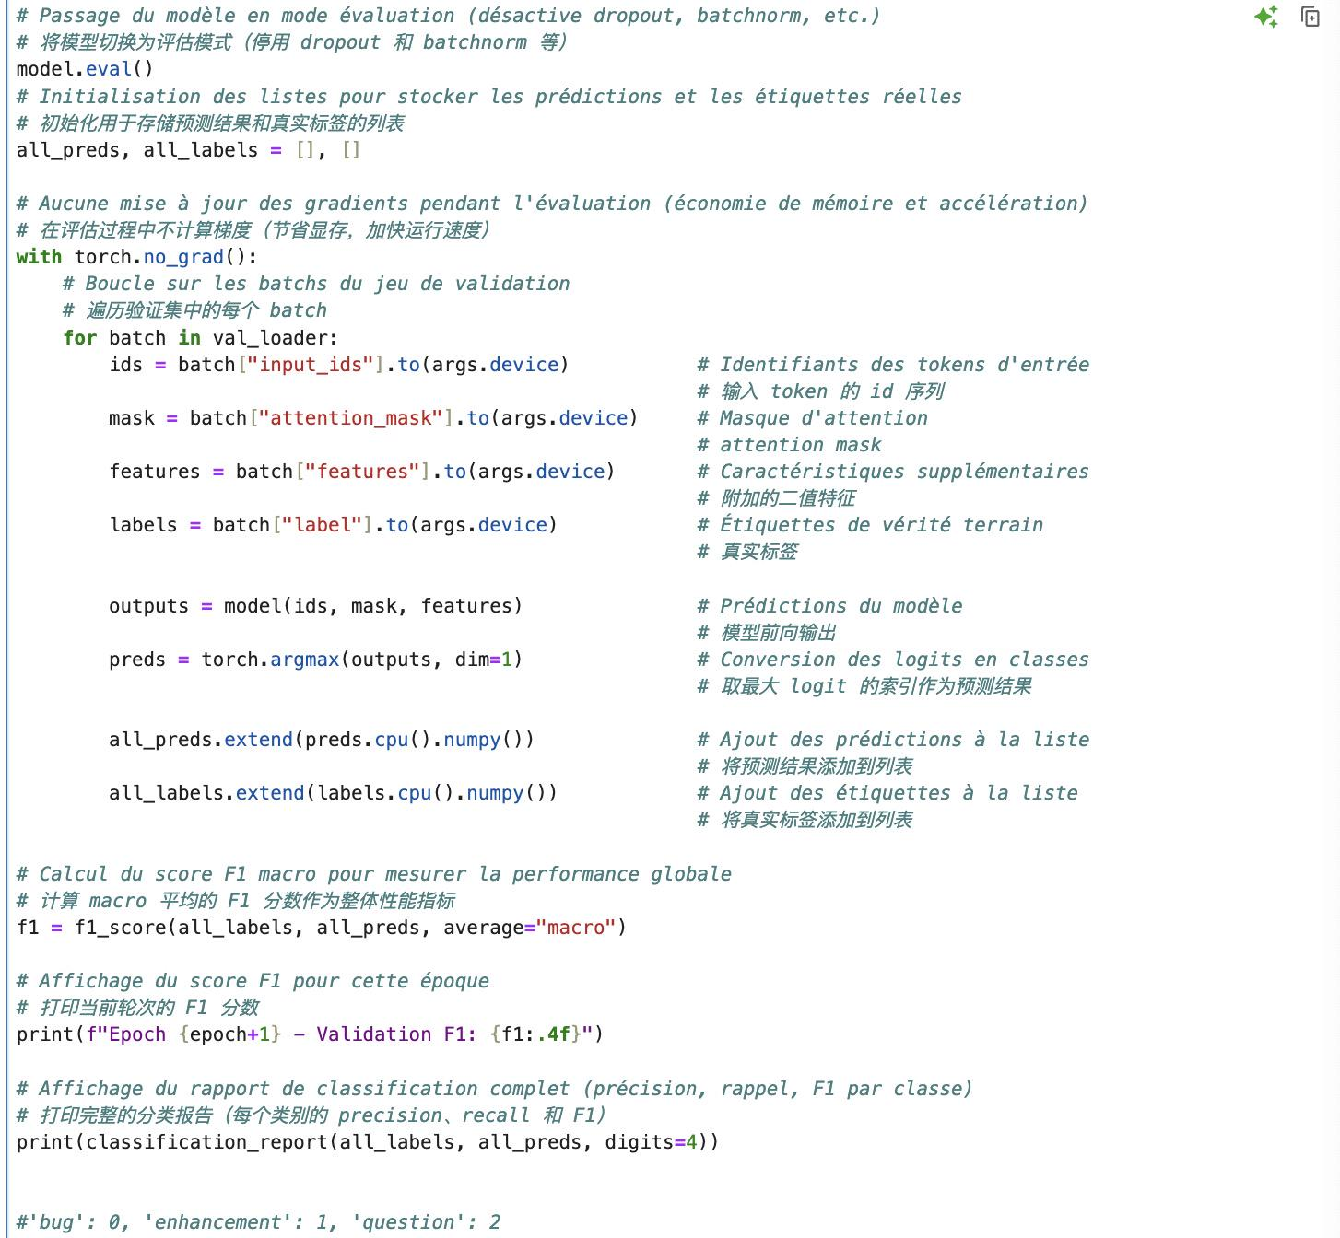

Slide 22
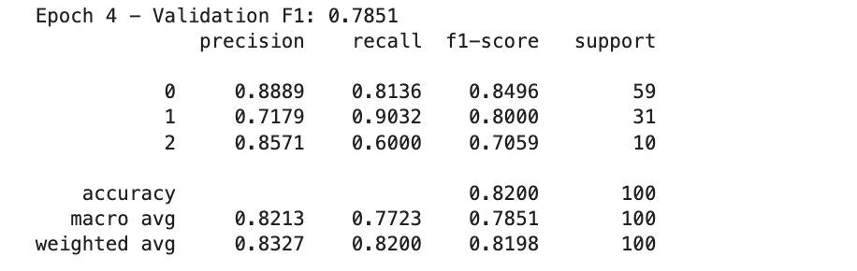
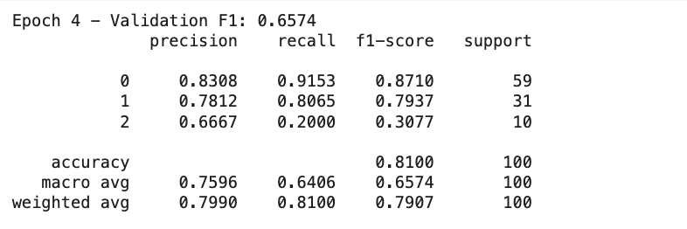
Roberta[6]
RoBERTa obtient un score F1 macro nettement supérieur à celui de XLNet
(0,7851 contre 0,6574), ce qui indique que RoBERTa offre une performance
plus équilibrée entre les différentes classes.
Pour la classe 0 (bug) :
XLNet présente un meilleur rappel, tandis que RoBERTa affiche une
meilleure précision
Pour la classe 1 (enhancement) :
les performances des deux modèles sont assez proches
Pour la classe 2 (question) :
RoBERTa dépasse largement XLNet en termes de rappel et de score F1,
ce qui signifie que XLNet a des difficultés à reconnaître efficacement la
classe « question ».
Xlnet:

Slide 23
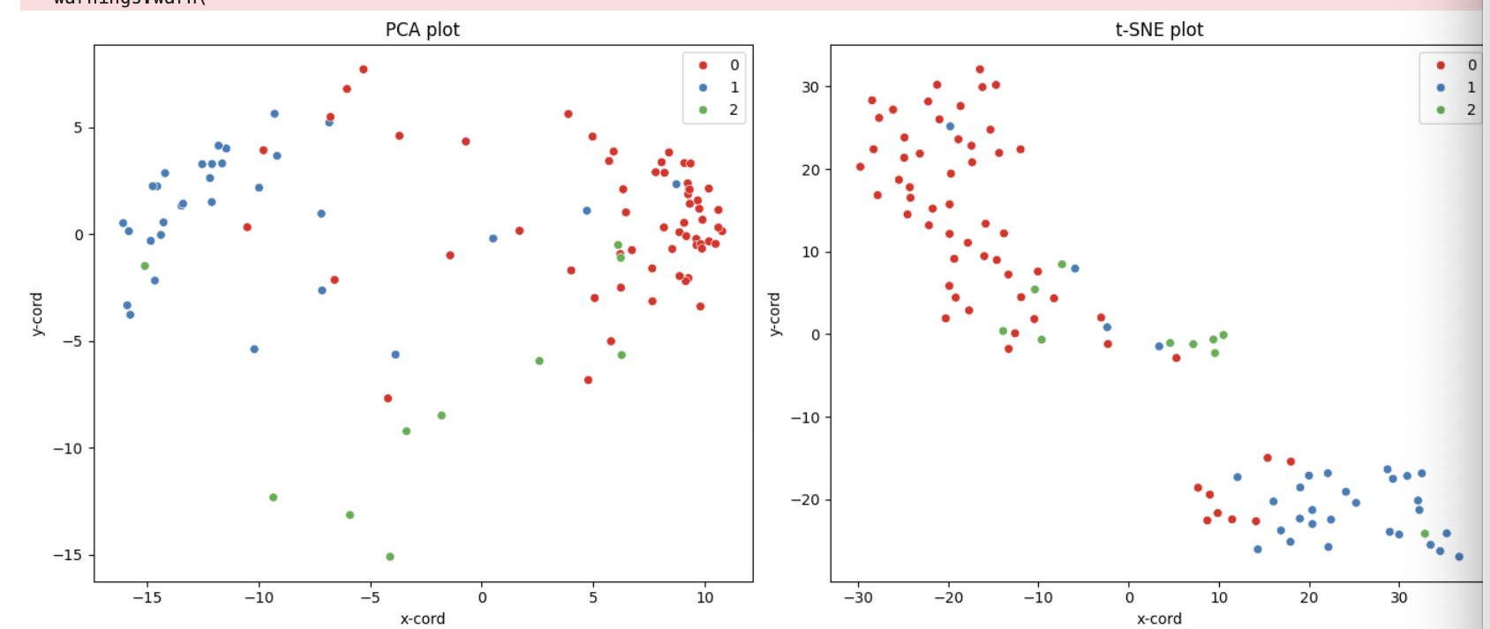
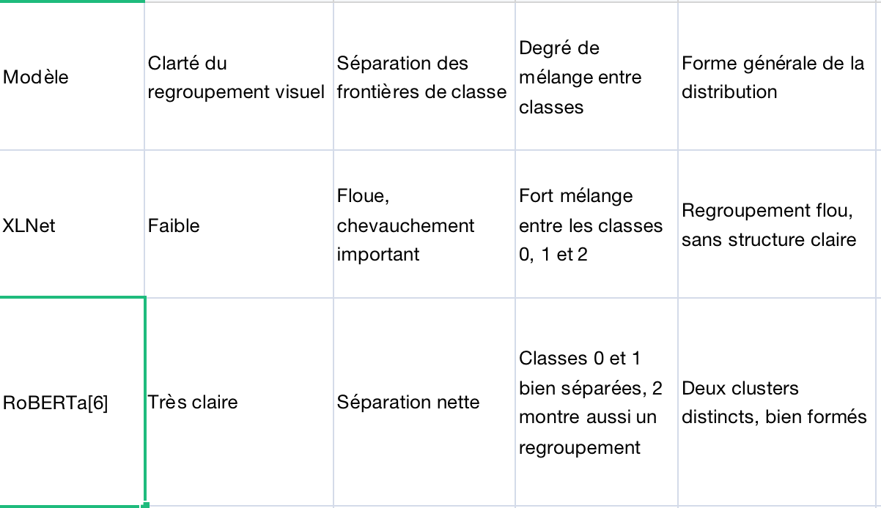
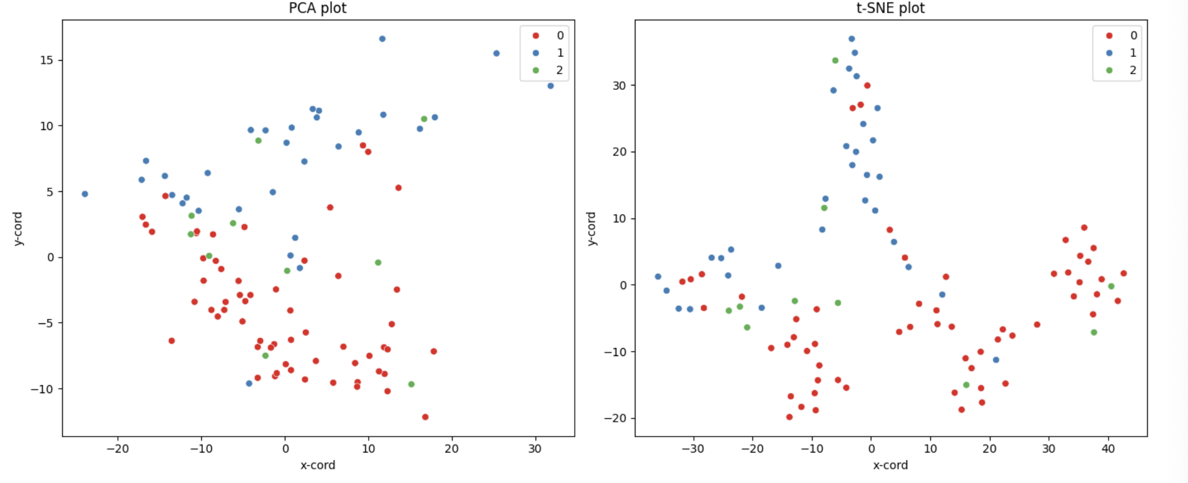
Roberta[6]
Xlnet:

Slide 24
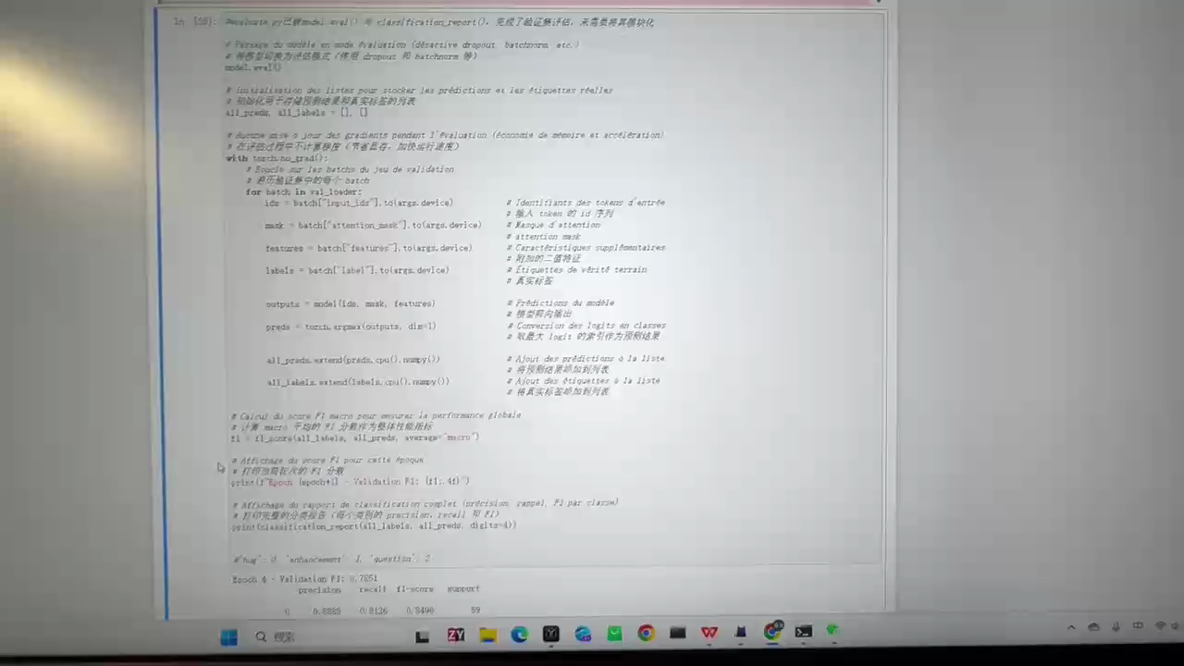
Roberta[6]

Slide 25
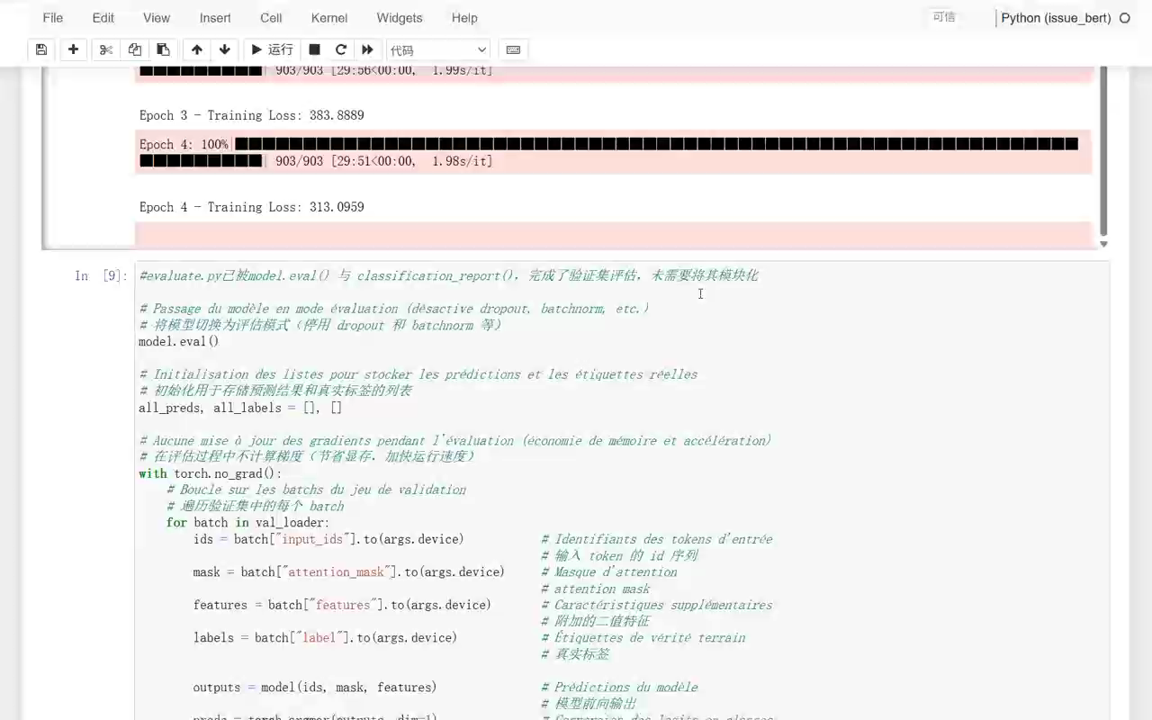
Xlnet

Slide 26

Limites
Le faible volume de données nuit à l’apprentissage
de la classe question
L’absence de scheduler rend l'entraînement basique
La simplification du code source peut avoir modifié la
structure du modèle et la stratégie d'entraînement
L’utilisation de seulement 10 % des données comme
ensemble de validation rend les évaluations instables

Slide 27
Conclusion
Amélioration de la classification des questions grâce
aux caractéristiques conçues via l’EDA
Excellentes performances des modèles de type BERT,
mais forte exigence en ressources
Représentation insuffisante du code par l’étiquette [CODE]

Slide 28
Perspectives
Analyse approfondie des informations sémantiques
dans [CODE]
Renforcement de l’équilibrage des données pour améliorer
l’apprentissage de la classe question
Combinaison de plusieurs modèles pour améliorer les
performances

Slide 29




Merci

